Slide 1
Отчет мероприятий по проведению Месячника гражданской защиты
8 группа

Slide 2
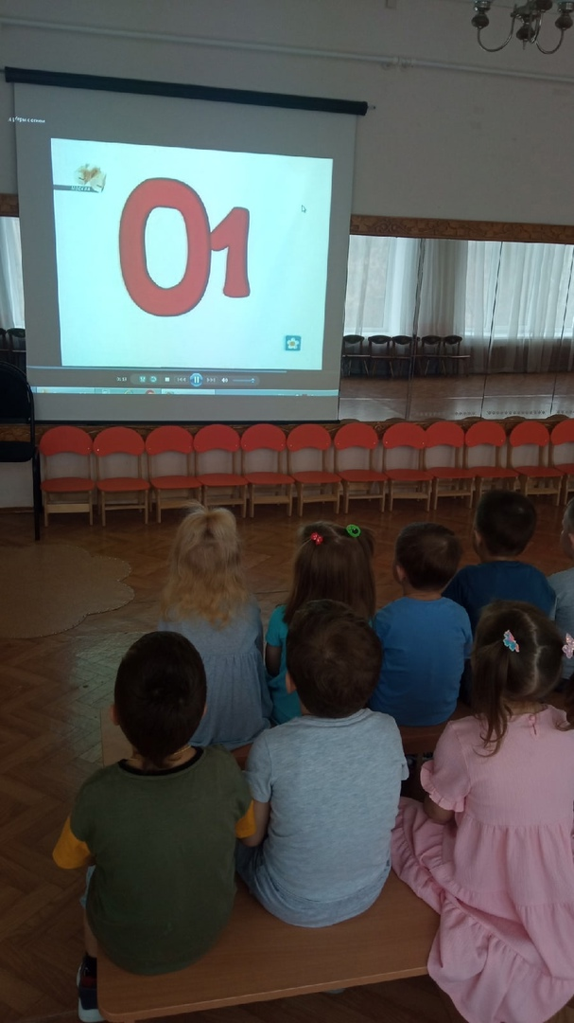
Мультфильмы не только интересно, но и полезно!

Slide 3
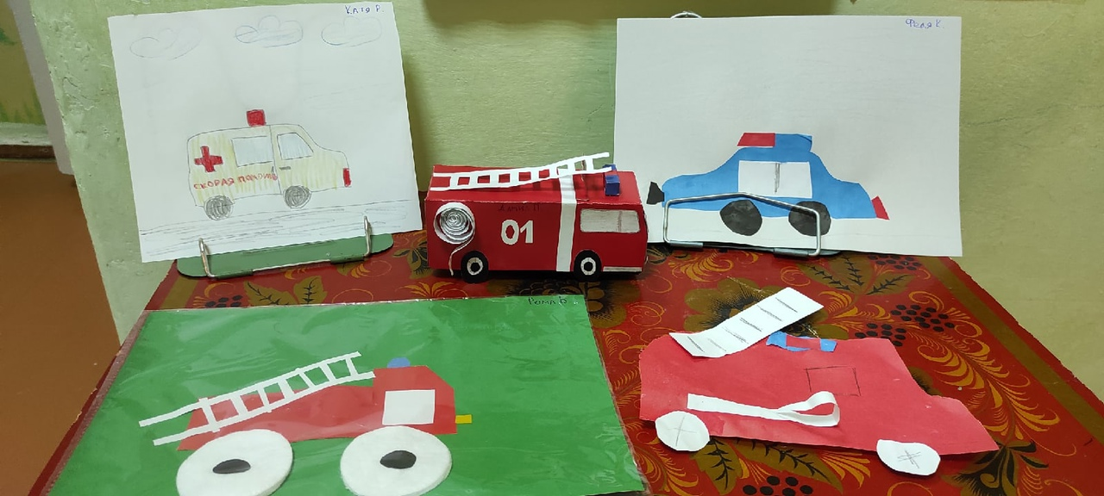
Мы не только сами правила изучаем, но и родителе мы привлекаем!

Slide 4
ПДД мы изучаем, правила мы знаем!

Slide 5
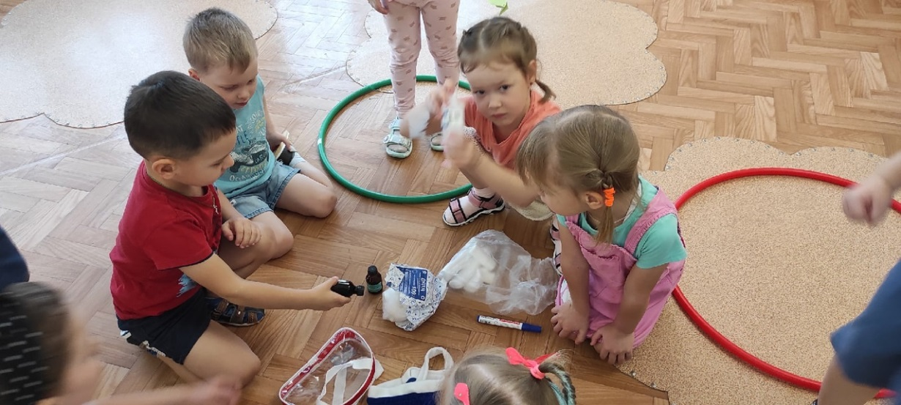
Учимся играя!

Slide 6
Предметы, есть разные, есть они опасные!

Slide 7
С правилами дорожными, будьте осторожнее!

Slide 8
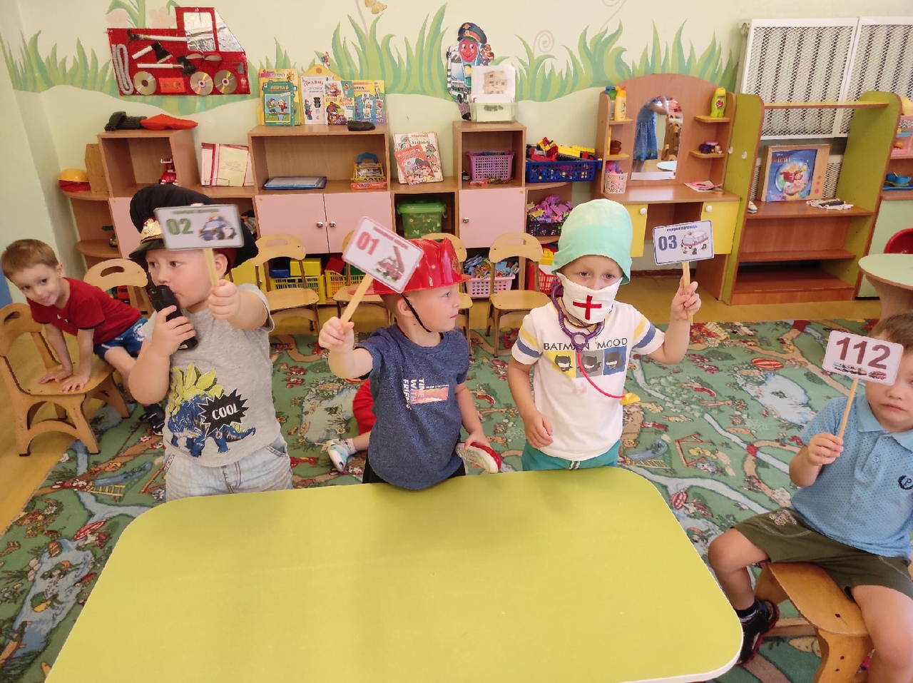
Службы разные нужны, службы разные важны!

